Slide 1
Knihovny jako vzdělávací, kulturní a komunitní centra obcí
Možnosti podpory rekonstrukce a výstavby obecních knihoven z dotačních programů IROP, Podpora obnovy a rozvoje venkova, Programu rozvoje venkova na období 2014-2020 (LEADER), Národního plánu obnovy a VISK 3
Setkání knihovnic/knihovníků a starostek/starostů okresu Vsetín
Vít Richter
Národní knihovna ČR
vit.richter@nkp.cz
1. 6. 2023

Slide 2
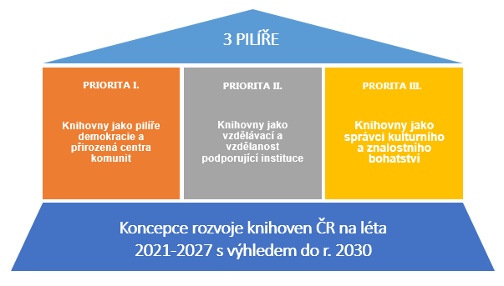
Knihovny jsou pilíře vzdělané, demokratické a kulturní společnosti

Slide 3
3 podmínky pro budoucí rozvoj knihovny

Slide 4
Zdroje financování rozvoje knihoven
IROP – Integrovaný regionální operační program 2021 – 2027
5.1 Výstavba a rekonstrukce knihoven – podpora v rámci MAS
Podpora obnovy a rozvoje venkova (MMR)
Podpora místního rozvoje na základě iniciativy LEADER (komunitně vedený místní rozvoj) (MZ)
Národní plán obnovy 2022 – 2025 (MK)
VISK 3 – dotační program Ministerstva kultury

Slide 5
Integrovaný regionální operační program 2021-2027
https://irop.mmr.cz/cs/irop-2021-2027

Slide 6
Uzavřené a probíhající výzvy IROP
Uzavřené výzvy
1. výzva IROP - Knihovny - SC 4.4 (výzva pro méně rozvinuté regionu Karlovarského, Ústeckého, Libereckého, Královéhradeckého, Pardubického, Olomouckého, Moravskoslezského, Zlínského kraje)
2. výzva IROP - Knihovny - SC 4.4 (výzva přechodové regiony Středočeského kraje, Jihočeského kraje, Plzeňského kraje, Kraje Vysočina, Jihomoravského kraje)
Alokace: 1,6 miliardy Kč
Schválené projekty ve Zlínském kraji: Vsetín, Rožnov pod Radhoštěm…
Probíhající výzva
16. výzva IROP pro ITI na podporu výstavby a rekonstrukce knihoven
Alokace celkem: 1,029 miliardy Kč

Slide 7
IROP – Integrovaný regionální operační program
Připravovaná výzva:
Specifický cíl
5.1 Komunitně vedený místní rozvoj = MAS
Podpora integrovaného a inkluzivního sociálního, hospodářského a environmentálního místního rozvoje, kultury, přírodního dědictví, udržitelného cestovního ruchu a bezpečnosti v jiných než městských oblastech
Profesionální knihovny

Slide 8
Připravovaná výzva č. 70: Kultura - CLLD
Celková alokace: 850 mil. Kč (z toho MRR 511 mil. Kč)
Datum vyhlášení výzvy: 20. 7. 2023 (příjem 10. 8. 2023)
Ukončení příjmu žádostí: 31. 12. 2027
Ukončení realizace projektů: 30. 6. 2029
Časová způsobilost výdajů: od 1. 1. 2021
Minimální výše celkových způsobilých výdajů: 300 000 Kč, maximum není stanoveno
Podporované aktivity:
Revitalizace kulturních památek
Revitalizace a vybavení městských a obecních muzeí
Rekonstrukce a vybavení obecních profesionálních knihoven
Informace o výzvách IROP: https://irop.mmr.cz/cs/vyzvy-2021-2027

Slide 9
Postup v rámci MAS
Kontaktovat příslušnou MAS.
Pokud si MAS ve své strategii vybrala opatření KULTURA a aktivitu Knihovny a byl jí ze strany ŘO IROP schválen programový rámec.
MAS vyhlásí výzvu na předkládání projektových záměrů, provede výběr projektů a následně vydá žadateli Vyjádření MAS o souladu/nesouladu projektového záměru se strategií CLLD.
Na základě výběru na MAS může žadatel podat projekt do výzvy ŘO IROP č. 70.
Povinnou přílohou je Kladné vyjádření MAS o souladu projektového záměru se schválenou strategií CLLD.

Slide 10
5.1 Komunitně vedený místní rozvoj pro MAS
Knihovny
Profesionální knihovny zřízené obcí do 25 000 obyvatel
Příjemci
Obce+organizace zřízená obcí
Podmínka:
Subjekty, které realizují projekty v rámci schválených strategií CLLD na území působnosti MAS
Cílové skupiny:
návštěvníci knihoven, žáci a studenti, obyvatelé, odborná veřejnost, uprchlíci, migranti, národnostní menšiny (zejména Romové), osoby se zdravotním postižením
Cíl projektu
zlepšení přístupnosti a zajištění ochrany knihovních fondů
Zaměření:
výstavba, rekonstrukce knihoven
návštěvnické a technické zázemí
zařízení pro digitalizaci a aplikační software
technické vybavení knihoven
Příklad projektu:
rekonstrukce nevyhovujících prostor profesionální knihovny s pořízením technického vybavení a nového mobiliáře.
Seznam profesionálních knihoven: https://ipk.nkp.cz/docs/profi-knihovny-do-25-000-obv

Slide 11
Přímé výdaje a nepřímé náklady
Přímé výdaje
Výstavba a stavební úpravy, nákup stavby, nákup pozemku
Pořízení majetku
technické vybavení knihoven (regály, mobiliář – stoly, pulty, vybavení studijních míst a volného výběru, IT technika, další technické vybavení související s činností knihovny)
přednáškové sály
konzervátorsko-restaurátorské dílny
zázemí pro návštěvníky (WC, šatna, pokladna, informační služby, klidová zóna určená pro návštěvníky)
pořízení zařízení pro digitalizaci knihovního fondu a aplikační SW
digitální evidence a zabezpečení (např. RFID) knihovního fondu, tvorba metadat,
zařízení pro manipulaci s knihovními fondy, třídičky knihovních fondů
Pořízení služeb
restaurování knihovních fondů
přeprava knihovního fondu
Nepřímé náklady - paušální sazba 7 %
Dokumentace žádosti o podporu
Projektová dokumentace a dokumentace pro realizaci projektu
Administrativní kapacity a řízení projektu
Poplatky
Režijní, provozní a jiné náklady
Publicita projektu
Další náklady související s projektem
Indikátory
Indikátory výstupu
908 201 - Počet podpořených knihoven
907 030 - Počet nově zpřístupněných a zefektivněných podsbírek a fondů
Indikátory výsledku
910 052 - Počet návštěvníků podpořených lokalit v oblasti kultury a cestovního ruchu
323 000 - Snížení konečné spotřeby energie u podpořených subjektů

Slide 12
Podpora obnovy a rozvoje venkova
Ministerstvo pro místní rozvoj

Slide 13
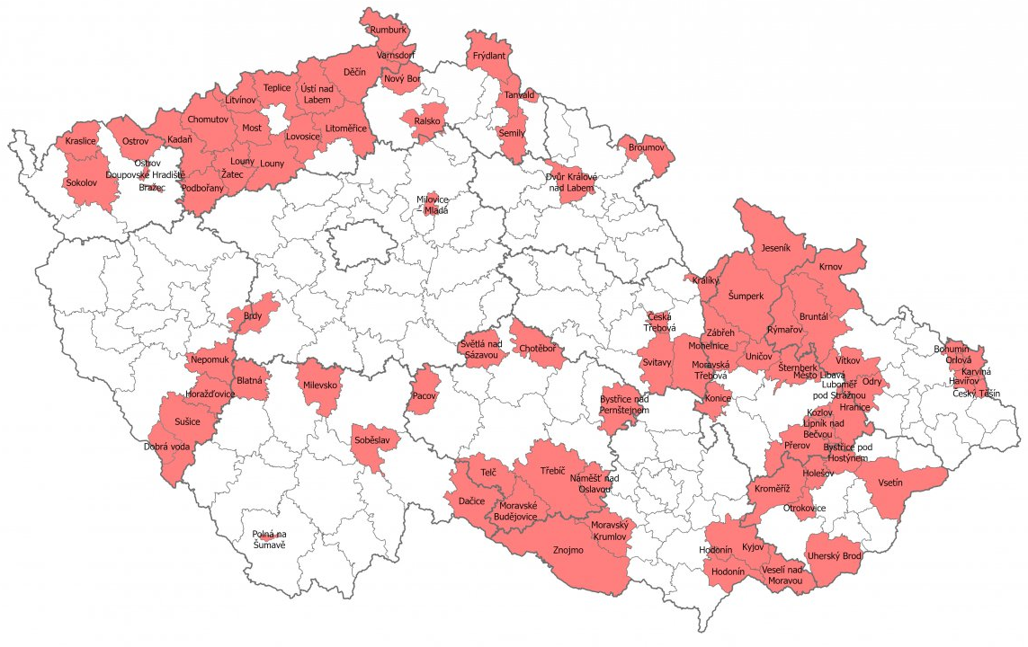
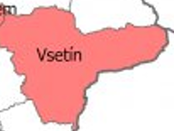
Podpora obnovy a rozvoje venkova
Cíl výzvy
podpořit obnovu a rozvoj obcí do 3 000 obyvatel (včetně), s důrazem na obce do 1 500 obyvatel, zvýšit kvalitu života jejich obyvatel a zlepšit atraktivitu obecního prostoru, zejména v hospodářsky a sociálně ohrožených územích a ve strukturálně postižených krajích (Karlovarském, Moravskoslezském a Ústeckém). Nastavení podprogramu předpokládá participaci místních obyvatel, sdružení a občanských spolků při obnově a rozvoji obcí.
Podrobněji: https://www.mmr.cz/getmedia/625094d3-2a89-49df-950d-c0b8aabb247d/letak-HSOU_rev_18_1.pdf.aspx?ext=.pdf

Slide 14
Harmonogram výzvy
Vyhlašovatel: Ministerstvo pro místní rozvoj
https://mmr.cz/cs/narodni-dotace/podpora-a-rozvoj-regionu/podpora-rozvoje-regionu-2023/podpora-obnovy-a-rozvoje-venkova
Vyhlášení výzvy: 6. dubna 2023 Zahájení příjmu žádostí: 2. května 2023 Ukončení příjmu žádostí: 5. června 2023, do 12:00 hod. (včetně)
Nejzazší termín ukončení realizace akce: 30. listopadu 2024 Nejzazší termín ukončení financování akce 30. listopadu 2024
Oprávněný žadatel o dotaci (dále jen „žadatel“) je obec do 3 000 obyvatel včetně. Obec musí mít zpracovaný a zastupitelstvem schválený strategický rozvojový dokument. Strategický rozvojový dokument musí být platný k datu podání žádosti o dotaci a současně po dobu realizace akce.

Slide 15
1.2. Dotační titul 117d8210E – Rekonstrukce a přestavba veřejných budov
Budou podporovány akce zaměřené na obnovu (rekonstrukce, modernizace, přestavba, přístavba) veřejných budov, které jsou využívané (plně nebo částečně, přičemž se nejedná o improvizované využití) a jejichž provoz je plně hrazen z obecního rozpočtu. Jedná se o:
a) kulturní domy,
b) budovy se sídlem obecních úřadů (může být i komplex budov / areál),
c) knihovny,
d) školní budovy určené pro výuku mateřské školy, základní školy (cílem projektu není navýšit kapacitu), včetně prostor pro družinu a školní kuchyň i jídelnu (v případě školní kuchyně a jídelny může být provozovatelem pouze žadatel),
e) multifunkční domy (zahrnující využití uvedené v předchozích bodech a) až d).

Slide 16
Opatření 19 Podpora místního rozvoje na základě iniciativy LEADER (komunitně vedený místní rozvoj) pro MAS
Ministerstvo zemědělství

Slide 17
Pravidla Programu rozvoje venkova 2014-2020
Opatření 19 Podpora místního rozvoje na základě iniciativy LEADER (komunitně vedený místní rozvoj) – Ministerstvo zemědělství
Pokud žadatel má zájem podat žádost o podporu, měl by toto nejdříve probrat/konzultovat s příslušnou MAS.
Zásadní podmínkou je, že MAS musí na podávání žádostí vypsat výzvu, pokud je to její prioritou a má ještě nějakou alokaci, protože se jedná o období 2014 – 2020, které je v tomto případě v PRV (Program rozvoje venkova) prodlouženo.
MZ už výzvu vyhlásilo a navazující výzvy (podvýzvy) vyhlašují jednotlivé místní akční skupiny (MAS) na svém území. Ty také určují termíny výzvy a její zaměření.
Informujte se na vedení obcí, připravujte projekty!

Slide 18
Základní údaje o výzvě MZ
Pravidla Programu rozvoje venkova na období 2014–2020 platné pro rok 2023-2025, s. 94-96
https://eagri.cz/public/web/file/712343/Pravidla_19._2._1_cistopis_na_web.pdf
b) Oblasti podpory
Podpora zahrnuje investice do staveb a vybavení pro kulturní a spolkovou činnost (obecní, kulturní, spolkové a víceúčelové domy, společenské, koncertní a divadelní sály, kina, klubovny, sokolovny a orlovny) včetně obecních knihoven.
c) Definice žadatele/příjemce dotace
Obec nebo svazek obcí, příspěvková organizace zřízená obcí nebo svazkem obcí, spolek, ústav, o.p.s., nadace, nadační fond, registrované církve a náboženské společnosti a evidované (církevní) právnické osoby.
d) Druh a výše dotace, režim podpory
Podpora je poskytována jako příspěvek na vynaložené způsobilé výdaje, a to ve výši 80 % výdajů, ze kterých je stanovena dotace.

Slide 19
Národní plán obnovy a knihovny Ministerstvo kultury ČR 4.5 Rozvoj kulturního a kreativního sektoru
https://www.mkcr.cz/narodni-plan-obnovy-2609.html

Slide 20
Celková alokace 5,89 mld. Kč
4.5.3 Rozvoj regionálních kulturních a kreativních center: 3 400 mil. Kč – výzva červen 2022
Výzva pro velké centra: https://www.mkcr.cz/iniciativa-453-rozvoj-regionalnich-kulturnich-a-kreativnich-center-velka-kulturni-a-kreativni-centra-2863.html
Výzva uzavřena
Výzva pro malá kulturní a kreativní centra
Připravuje se
Termín vyhlášení: červen 2023

Slide 21
Rozvoj regionálních kulturních a kreativních center - malá centra
Alokace: 500 mil. Kč
Termín vyhlášení: červen 2023
Doba na zpracování projektu: 2 měsíce
Cíl: vznik kulturních a kreativních center – rozšíření činnosti a funkcí stávajících knihoven - zefektivnění či zvýšení udržitelnosti kulturní infrastruktury, včetně kooperativního financování při realizaci a udržitelnosti projektu.
Popis podporovaných aktivit
Výstavba nového kulturního a kreativního centra
Přestavba stávajícího objektu na kulturní a kreativní centrum
Rozšíření stávajícího kulturního a kreativního centra
Limit poskytnuté dotace: 10 až 20 mil. Kč ????
DPH není uznatelným nákladem = spolu účast 21 %
Příjemci dotace: obce
Velikost obce: 3 000 až 10 000 obyvatel ???
Ukončení projektů: do 30. 9. 2025 (kolaudace)
Způsobilé výdaje: výdaje od 1. února 2020 ???

Slide 22
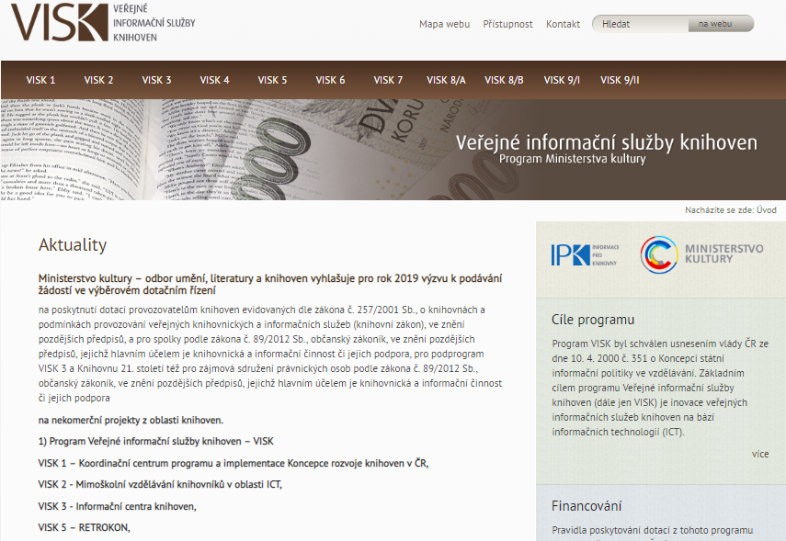
http://visk.nkp.cz/

Slide 23
VISK 3 dotační program MK ČR
Financování = 60 mil. Kč
70 % dotace + 30 % spoluúčast
Dodržování stanovených standardů
Spolupráce s SK ČR, předávání výsledků digitalizace…
Důležité termíny
Vyhlášení programu: 30. září
Odevzdání projektů: 10. prosince
Vyúčtování dotace: 15. ledna následujícího roku
Žádosti o změnu projektu – kdykoliv

Slide 24
Priority programu VISK 3
1. PODPORA PROJEKTŮ CELOSTÁTNÍHO VÝZNAMU, ZLEPŠENÍ VZÁJEMNÉ KOOPERACE KNIHOVEN v oblasti získávání, zpracování a sdílení informačních zdrojů
2. PODPORA NÁKUPU AUTOMATIZOVANÉHO KNIHOVNÍHO SYSTÉMU
3. PODPORA ZAHÁJENÍ VÝPŮJČEK E-KNIH V ČESKÉM JAZYCE (nákup licencí) pro základní knihovny zřízené příslušným orgánem obce (tj. obecní a městské veřejné knihovny).
4. PODPORA VYBUDOVÁNÍ A OBNOVY TECHNOLOGICKÉHO VYBAVENÍ KNIHOVEN jako center celoživotního vzdělávání v oblasti informační gramotnosti pro veřejnost, včetně vybavení pro realizaci videokonferencí a tvorbu záznamů vzdělávacích akcí pro veřejnost.
5. PODPORA NÁKUPU SPECIÁLNÍHO VYBAVENÍ INTERAKTIVNÍCH UČEBEN A DÍLEN V KNIHOVNÁCH vybavení interaktivních učeben, tvůrčích dílen a laboratoří informačními technologiemi (hardware, elektronika, software). Žádost o podporu technického vybavení musí obsahovat ucelený koncept tvůrčí dílny včetně personálního zajištění.
6. PODPORA NÁKUPU NADSTANDARDNÍHO A INOVATIVNÍHO TECHNOLOGICKÉHO VYBAVENÍ KNIHOVEN
7. KNIHOVNICKÝCH SLUŽEB PRO OBČANY SE ZDRAVOTNÍM POSTIŽENÍM: nákup technických zařízení (s výjimkou běžného hardwaru) a softwaru umožňujících zpřístupnění knihovních fondů, elektronických informačních zdrojů a služeb v knihovnách nevidomým, slabozrakým a sluchově postiženým

Slide 25
Metodické centrum pro výstavbu a rekonstrukce knihoven
https://mcvrk.mzk.cz/

Slide 26
Dobrá zpráva: návrat do knihoven

Slide 27
Trendy využívání a služeb veřejných knihoven využívání a služeb veřejných knihoven (mil.)

Slide 28
Knihovny jako vzdělávací, kulturní a komunitní centra obcí
Možnosti podpory rekonstrukce a výstavby obecních knihoven z dotačních programů IROP, Podpora obnovy a rozvoje venkova, Programu rozvoje venkova na období 2014-2020 (LEADER), Národního plánu obnovy a VISK 3
Setkání knihovnic/knihovníků a starostek/starostů okresu Vsetín
Vít Richter
Národní knihovna ČR
vit.richter@nkp.cz
1. 6. 2023

